Slide 1
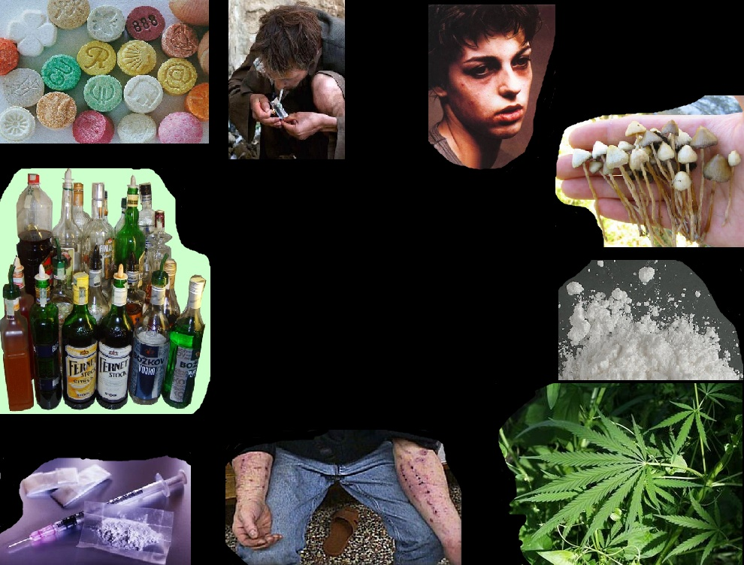
O DROGÁCH
Drogová závislost

Slide 2

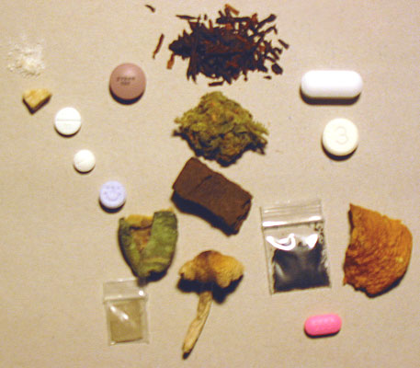
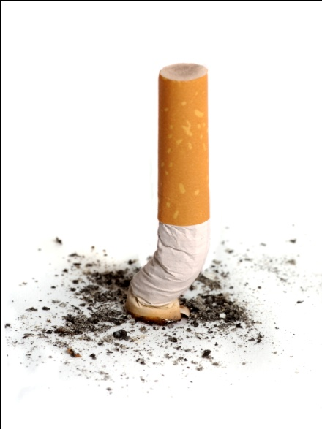
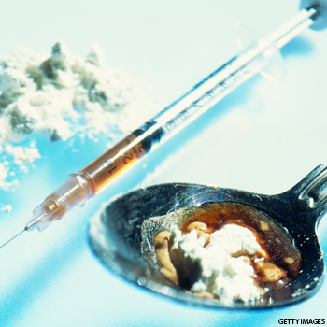
Co jsou to drogy?
látky určitým způsobem měnící stav člověka
jsou zdraví škodlivé
lze si na nich vypěstovat závislost
JEDY/LÉKY ???

Slide 3
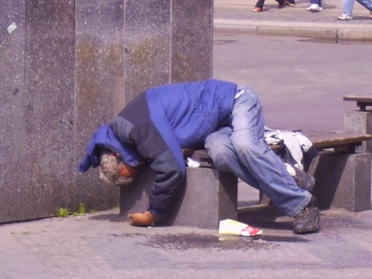
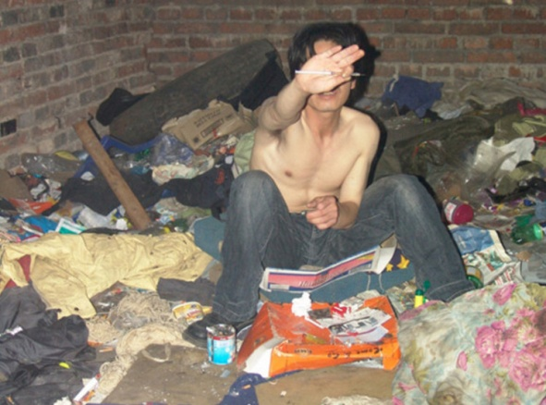
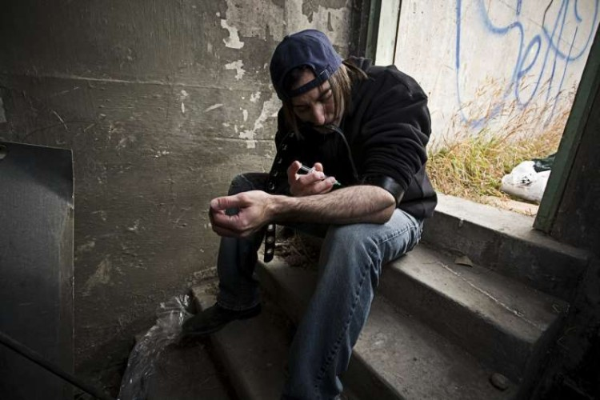
Drogová závislost
PSYCHICKÁ: - nutkání k opakovanému užívání drogy
- ztráta motivace k jiným činnostem
FYZICKÁ: - droga je součástí těla
- projevují se abstinenční příznaky

Slide 4
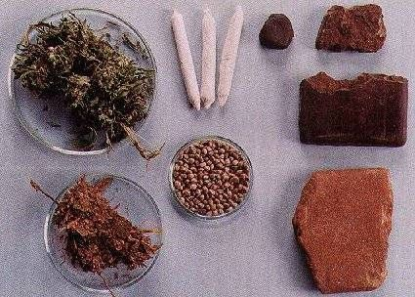
KANABINOIDY

Slide 5
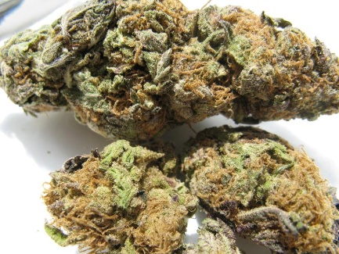
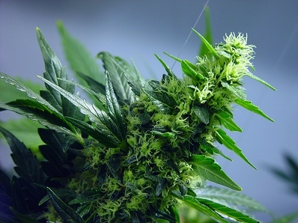
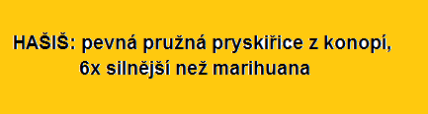
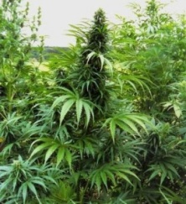
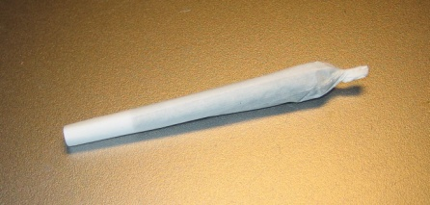
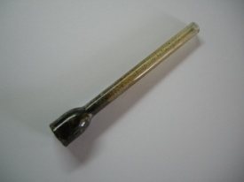
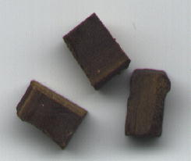
MARIHUANA
Sušené listy a květy konopí
Slangově tráva, gandža, zelí, skéro, hulení, skank, kytka,…
Účinná látka je THC
Způsoby užití: kouření (joint, skleněnka, „bongo“), ústně (v jídle nebo čaji)
Účinky: vysmátost, uvolnění, opožděné reakce, výpadky paměti, sucho v ústech, pocit hladu, zkreslené vnímání času, panika, stihomam, pseudohalucinace
Závislost: psychická, fyzická ojediněle
Škodlivost a rizika: plicní onemocnění (např. bronchitida), poškození paměti a schopnosti učit se, oslabení imunity, neplodnost, snížení sebevědomí, psychózy, flashbacky

Slide 6
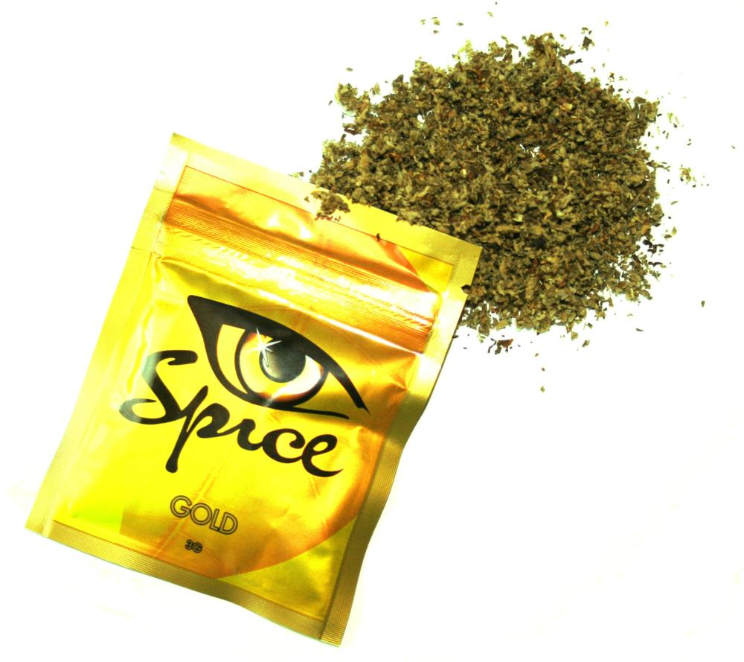
OSTATNÍ KANABINOIDY
„Spice“

Slide 7
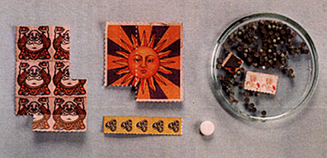
HALUCINOGENY

Slide 8
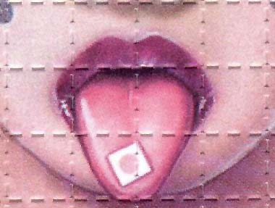
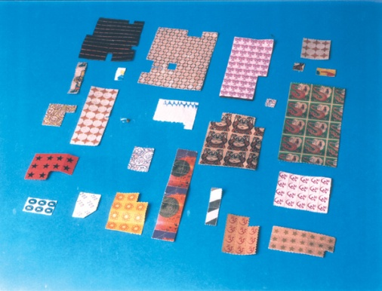
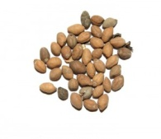
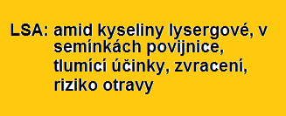
LSD
Kyselina lysergová
Slangové názvy: trip, papír, acid, čtverec
Způsoby užití: ústní, šňupání, injekčně
Účinky: pseudohalucinace, změněné vnímání reality, pocit pochopení smyslu života, prolínání smyslů, rozpolcení osobnosti, paranoia, děsivé halucinace
Závislost: ojediněle psychická
Škodlivost a rizika: „bad trip“, flashbacky, vyvolání schizofrenie, psychóza, změna osobnosti

Slide 9
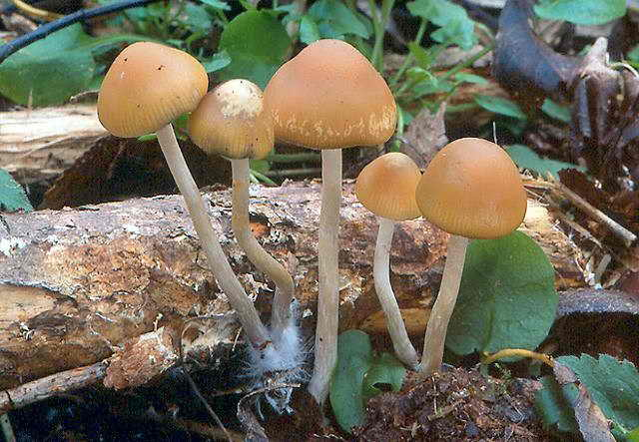
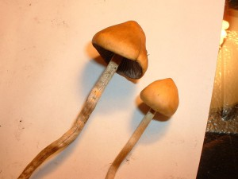
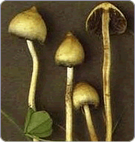
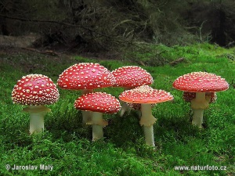

LYSOHLÁVKY
Halucinogenní houby (lysohlávka česká, lysohlávka kopinatá,…)
Slangové názvy: houbičky, hlavy, lysoně
Účinné látky: psilocyn, psilocybin
Způsoby užití: ústně
Účinky: pseudohalucinace, halucinace, změněné vnímání času a prostoru, dezorientace, depersonalizace
Závislost: ojediněle psychická
Škodlivost a rizika: bad trip, vyvolání psychických poruch, předávkování a otrava

Slide 10
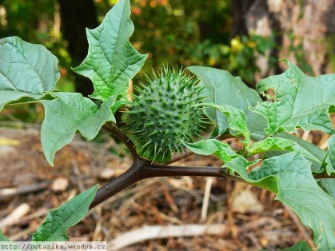
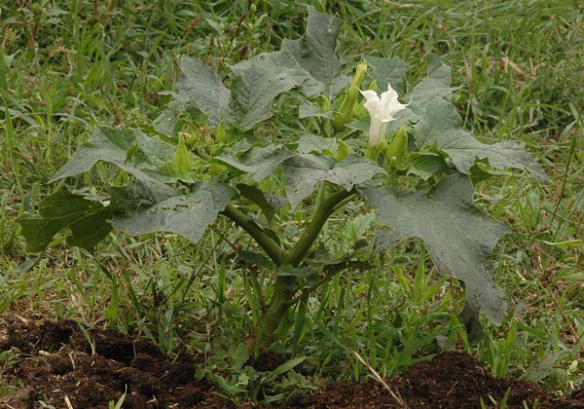
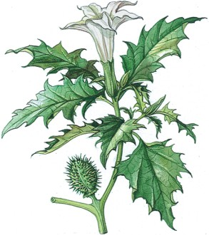
DURMAN
Rostlina obsahující atropin
Slangově datura, ježek
Způsoby užití: ústně, inhalací
Účinky: závratě, halucinace (zrakové, sluchové, hmatové), tendence se bezdůvodně smát, agresivita, vysílení až bezvědomí
Závislost: ojediněle psychická
Škodlivost a rizika: zranění vlivem halucinací, předávkování (přetrvávající halucinace, zešílení), smrt z otravy

Slide 11
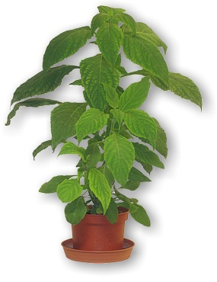
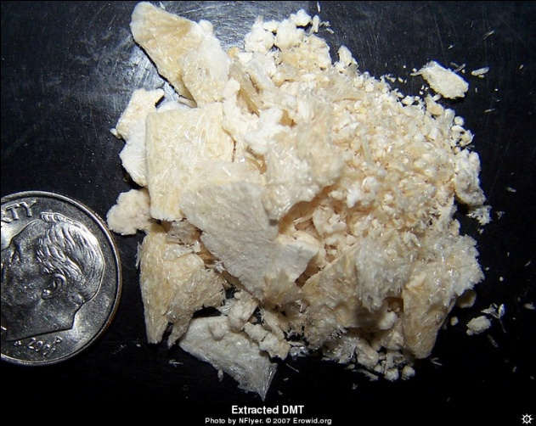
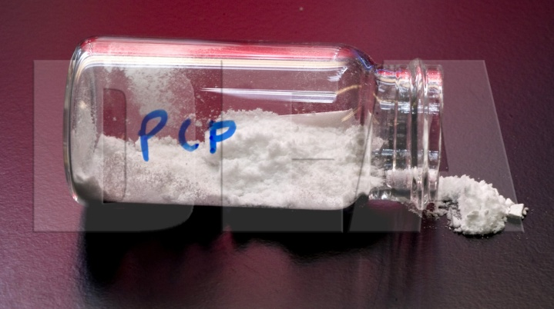
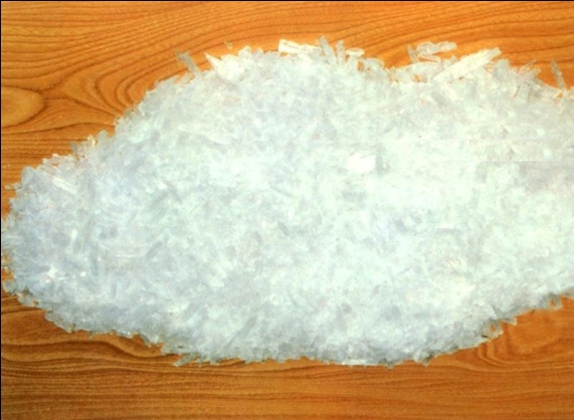
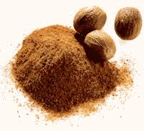
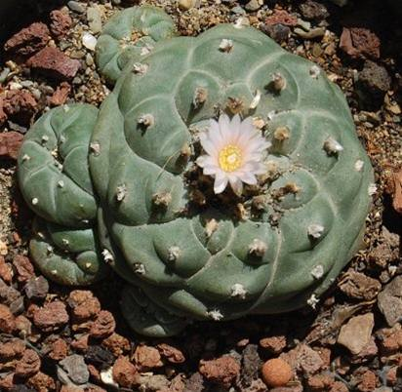
OSTATNÍ HALUCINOGENY
Meskalin, ketamin, PCP, DMT, muškátový oříšek, šalvěj divotvorná

Slide 12
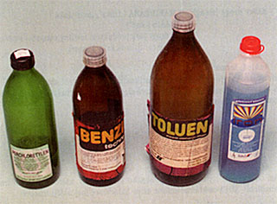
Těkavé látky

Slide 13
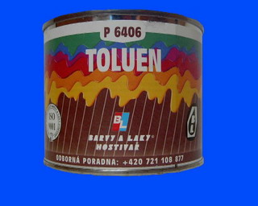
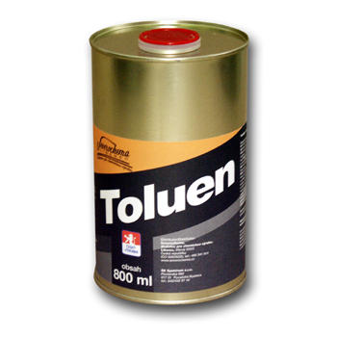
TOLUEN
Rozpouštědlo barev a laků
tzv. „droga hloupých“
Slangově téčko
Účinky: nevolnost a zvracení, bolesti hlavy, útlum, euforie, návaly horka, nezřetelná řeč, poruchy koordinace, halucinace
Závislost: psychická i fyzická
Škodlivost a rizika: poruchy paměti, svalová slabost, deprese, vznik demence, smrt z předávkování

Slide 14
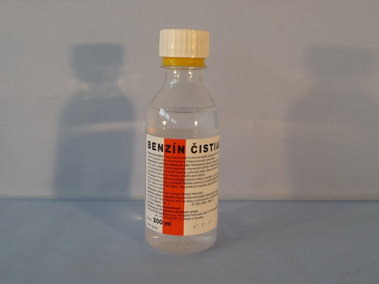
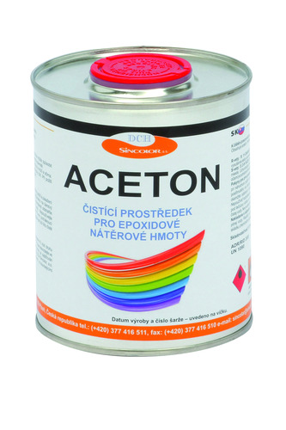
OSTATNÍ LÁTKY
benzen, aceton

Slide 15
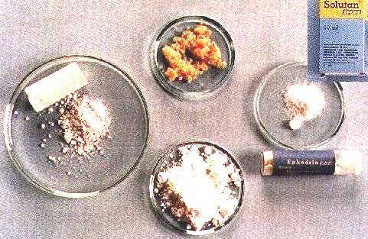
STIMULANTY

Slide 16
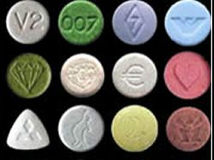
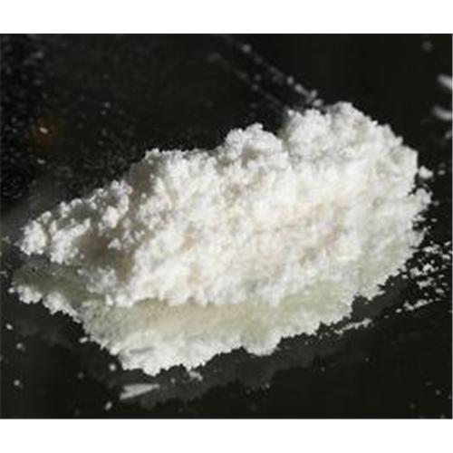

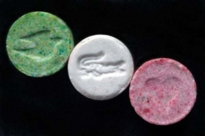
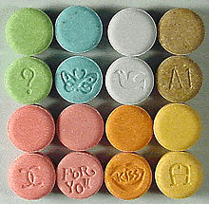
EXTÁZE
Slangové názvy: éčko, koláč, koule, pilule
Účinná látka: MDMA
tzv. „droga lásky“, „taneční droga“
Způsoby užití: ústně (tableta, nápoj), šňupáním
Účinky: euforie, několikanásobně zvýšená energie, pocit „úžasného světa a lidí v něm“, falešný pocit náklonnosti ostatních, prohloubené potěšení z pohlavního styku, třes, panika, dojezd (vyčerpání, deprese)
Závislost: psychická, ojediněle fyzická
Škodlivost a rizika: dehydratace, přehřátí, infarkt, poruchy paměti, toxická psychóza, paranoia, zvýšené riziko vzniku epilepsie

Slide 17
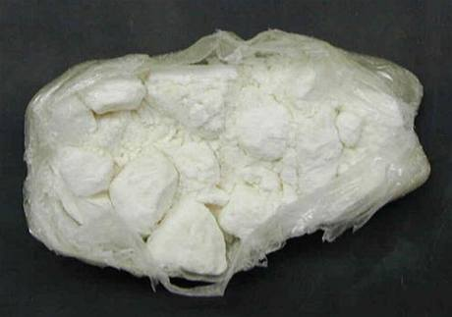
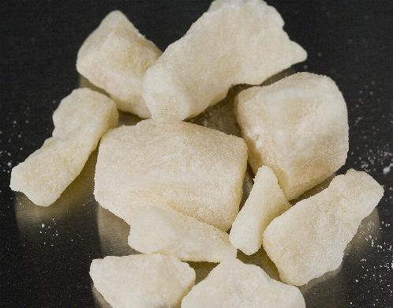
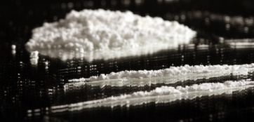
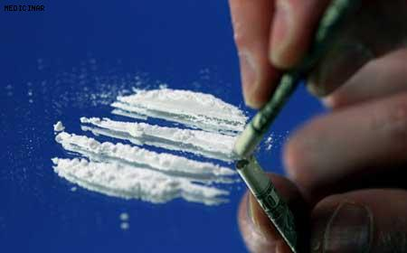

KOKAIN
Vyrábí se z rostliny druhu koka pravá
Slangově koks, cukr, sníh, pudr
Způsoby užití: šňupáním, vetřením do dásní, injekčně
Účinky: chraplavý hlas, nevolnost, svědění, pocení, přílivy dobré nálady, nadměrná stimulace, intenzivní euforie, zvýšené sebevědomí, neúnavnost, hmatové halucinace, zvýšené potěšení ze sexu, panika, nepřátelskost, ztráta chuti k jídlu, nespavost, dojezd (halucinace, deprese, paranoia, svalové křeče)
Závislost: psychická, někdy i fyzická
Škodlivost a rizika: vznik různých srdečních a plicních onemocnění, poškození jater a ledvin, dlouhodobá nespavost, vyčerpanost, hubnutí, bledost, psychózy

Slide 18
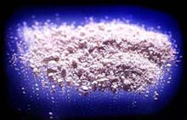
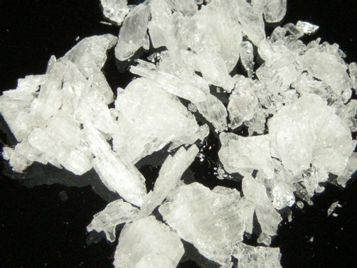



PERVITIN
Metamfetamin
Slangové názvy: perník, piko, peří, péčko, krystaly, pecky
Způsoby užití: ústně (tablety), kouřením (krystalky), šňupáním, injekčně
Účinky: ztráta chuti k jídlu, nadměrné pocení, nespavost, vysoká hovornost, velká stimulace, několikanásobně zvýšené sebevědomí, falešný pocit obrovské síly, silná euforie, potřeba překotné činnosti, odstranění zábran, agresivita, panika, soustředěnost, dojezd (těžká deprese, úzkost, paranoia, stihomam, halucinace)
Závislost: psychická, někdy fyzická
Škodlivost a rizika: hubnutí, bledost, kažení a vypadávání zubů, dlouhodobá paranoia, poškození srdce a jater, smrt z předávkování

Slide 19





OSTATNÍ STIMULANTY
Čat, amfetamin, mefedron, PMA, fenmetrazin

Slide 20

OPIÁTY

Slide 21



OPIUM
Získává se z nezralých makovic
Způsoby užití: kouření, ústně
Účinky: euforie, uvolnění, zasněnost, dobrá nálada, necitlivost k bolesti, halucinace
Závislost: psychická, fyzická
Škodlivost a rizika: poškození plic, poruchy krevního oběhu, zažívací potíže

Slide 22





HEROIN
Slangové názvy: herák, héro, háčko, kámen
Způsoby užití: kouřením, šňupáním, injekčně
Účinky: sucho v ústech, poruchy koordinace, chraplavý hlas, teplo na kůži, prudký nával omámení, tělesný útlum, zklidnění, uvolnění, snížení nebo odstranění pocitu bolesti, pocit vzdálení se realitě
Závislost: psychická, fyzická
Škodlivost a rizika: slabost, bledost, impotence, poruchy paměti, neschopnost dosažení orgasmu, zvýšené riziko vzniku tuberkulózy nebo artritidy, poškození jater, ledvin a srdce, smrt z předávkování

Slide 23




OSTATNÍ OPIÁTY
Kodein, metadon, morfin, fentanyl

Slide 24

PSYCHOTROPNÍ LÁTKY

Slide 25


NEUROL
Jiné názvy: alprax, xanax, frontin, helex
Použití: léčba depresí a úzkostných poruch
Způsoby užití: ústně
Účinky: útlum, uklidnění, bezstarostnost, rozostřené vidění, poruchy koncentrace
Závislost: psychická, fyzická
Škodlivost a rizika: krevní poruchy, paranoia, ztráta chuti k jídlu, předávkování -> smrt

Slide 26



RITALIN
Slangové názvy: lentilky, kola, rids
tzv. „dětský kokain“
Použití: léčba poruch pozornosti a obezity
Způsoby užití: ústně, šňupáním, injekčně
Účinky: zvýšený krevní tlak, příval energie, nespavost, nechuť k jídlu, někdy výbušnost, halucinace
Závislost: psychická, fyzická
Škodlivost a rizika: podvýživa, vznik psychózy, epilepsie, poškození jater a ledvin, zvýšená pravděpodobnost infarktu

Slide 27



DIAZEPAM
Slangově benzo, diák; jiným názvem Valium
Použití: léčba úzkosti a epilepsie
Způsoby užití: ústně, kouřením, injekčně
Účinky: útlum, dezorientace, poruchy vidění, únava, závratě, někdy bolesti hlavy
Závislost: fyzická
Škodlivost a rizika: předávkování (zástava dechu), sebevražda (silně depresivní abstinenční příznaky)

Slide 28



SUBUTEX
slangově: esko, eso, subáč
použití: lék proti bolestem
způsoby užití: ústně, injekčně
účinky: útlum, ospalost, lehká euforie
závislost: fyzická
škodlivost a rizika: záněty žil a osrdečníku, sexuální poruchy, smrt z předávkování

Slide 29



OSTATNÍ ZNEUŽÍVANÉ LÉKY
Demerol, Rohypnol,

Slide 30




ZÁVĚR…
konečné rozhodnutí, zda s drogami začít nebo ne, je stejně v závěru na každém člověku, nicméně…
…je třeba si uvědomit, že drogově závislý člověk může být nebezpečný nejen sobě, ale i svému okolí (lži, dopravní nehody, paranoidní, agresivní a iracionální chování, kriminalita atd.)

Slide 31
zdroj:
http://www.drogy-about.estranky.cz/

